Slide 1



LIP READING FOR SILENT SPEECH RECOGNITION USING 3D CONVOLUTION
AUTOR:
JAVIER ALEJANDRO CAMACHO MACHACA
TUTOR:
COEN JACOBUS ANTENS

Slide 2
ÍNDEX
PER QUÈ?
PROBLEMA
OBJECTIUS
METODOLOGIA
RESULTATS
CONCLUSIÓ

Slide 3
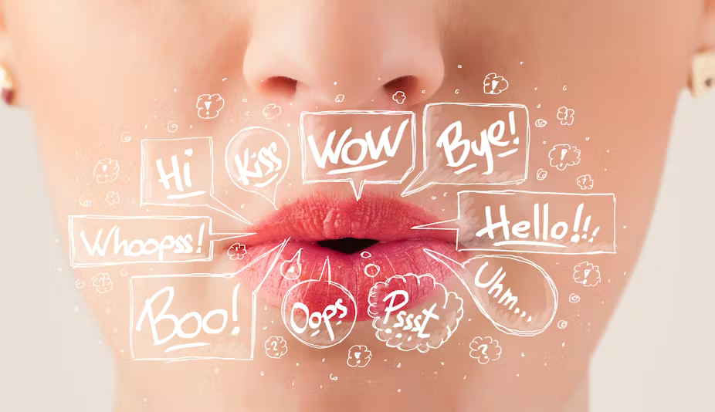

PER QUÈ ‘LIP READING’?

Slide 4
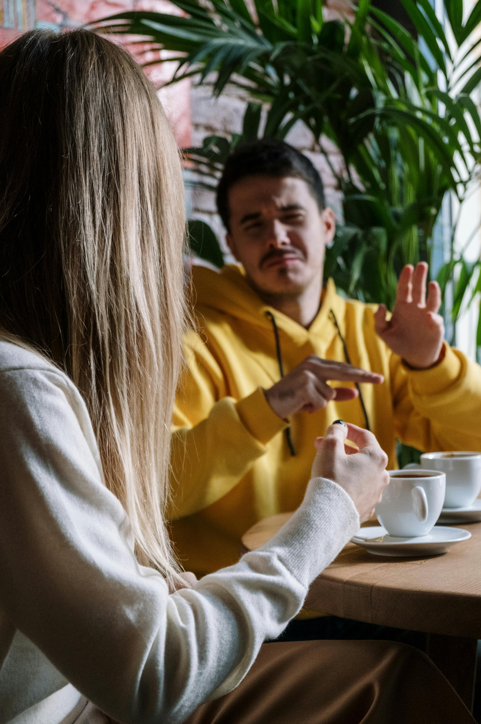
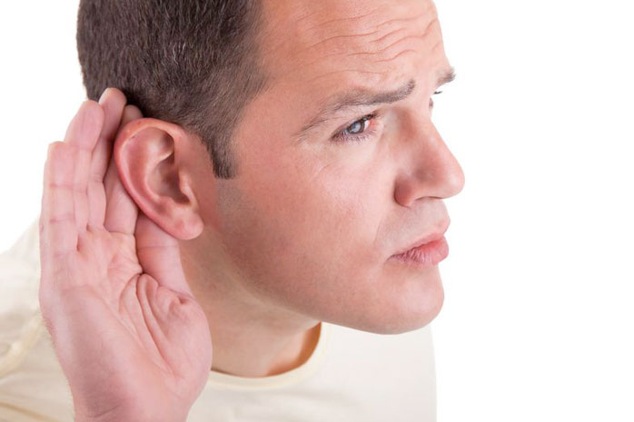
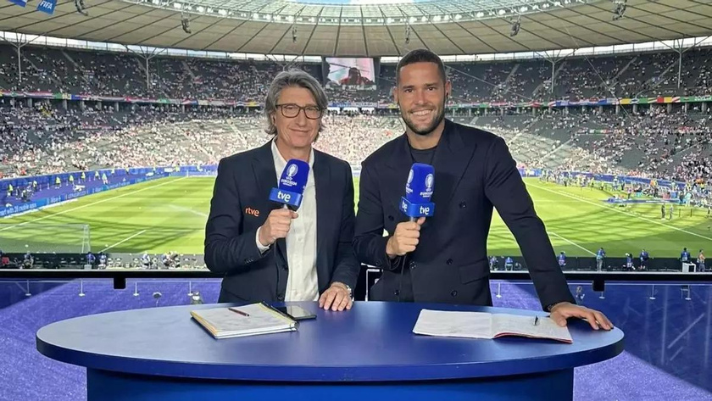
PROBLEMA
PÈRDUA D'AUDICIÓ
COMENTARIS DE PARTITS
NO SENTEN L’IDIOMA DE SIGNES

Slide 5
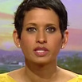
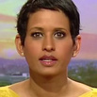
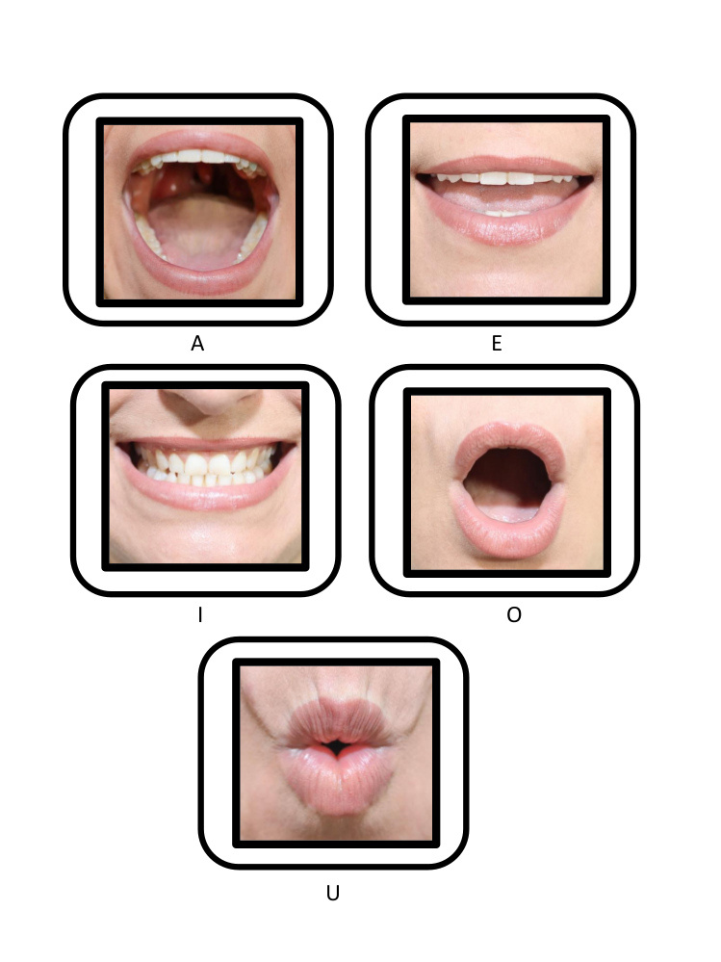
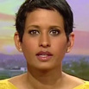
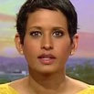
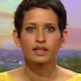
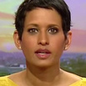
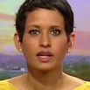
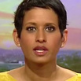
OBJECTIUS
CLASSIFICAR VOCALS
CLASSIFICAR PARAULES
PREDIR FRASES
A
ATTACK
ATTACK THE BASE

Slide 6

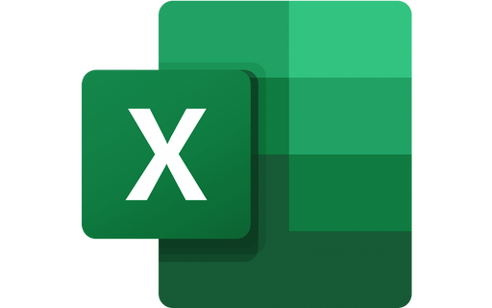

METODOLOGIA
KANBAN
EINA
CRONOGRAMA

Slide 7
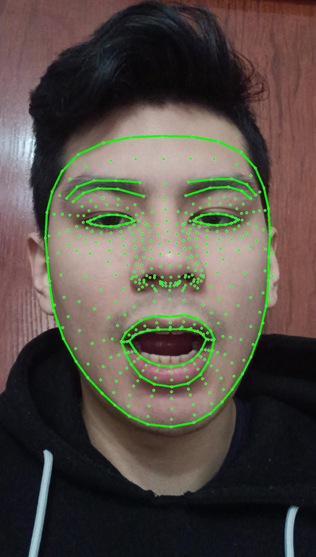
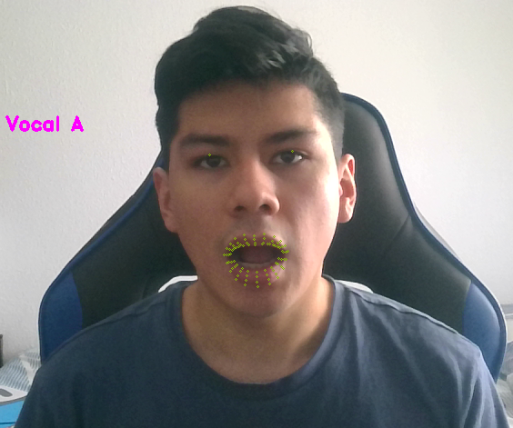
RESULTATS
VOWEL RECOGNITION
VOCAL - A

Slide 8
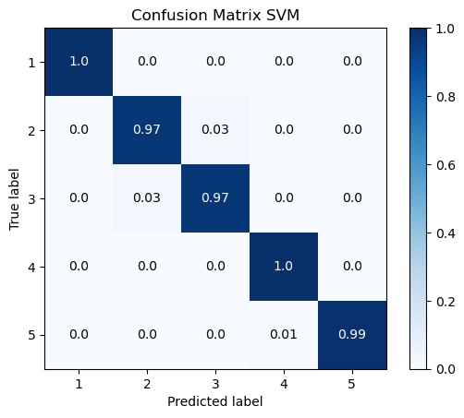
RESULTATS
VOWEL RECOGNITION
PRECISIÓ DE PREDICCIÓ: 98%
CROSSVALIDATION SCORE: 76,2%

Slide 9
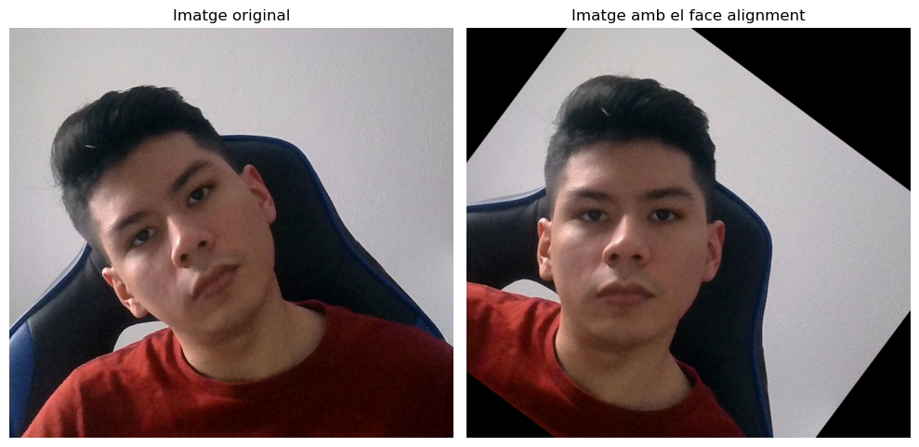
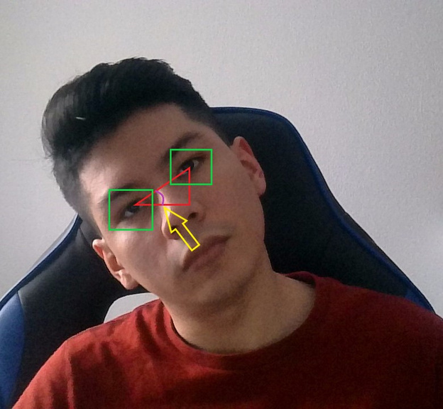
RESULTATS
WORD
RECOGNITION

Slide 10
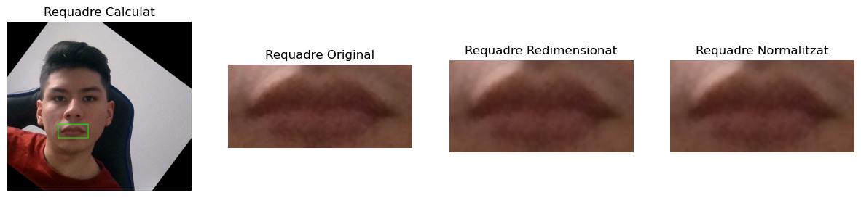
RESULTATS
WORD
RECOGNITION

Slide 11
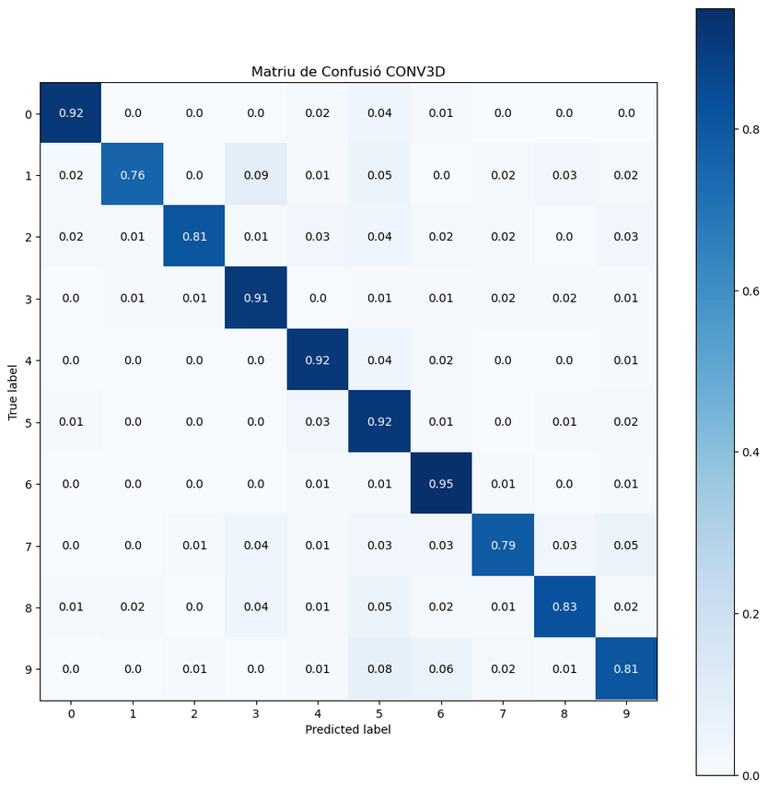
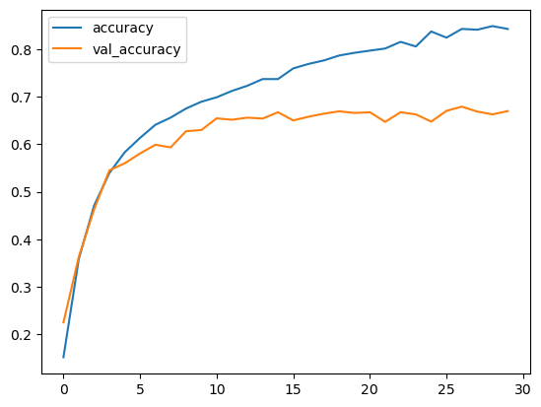
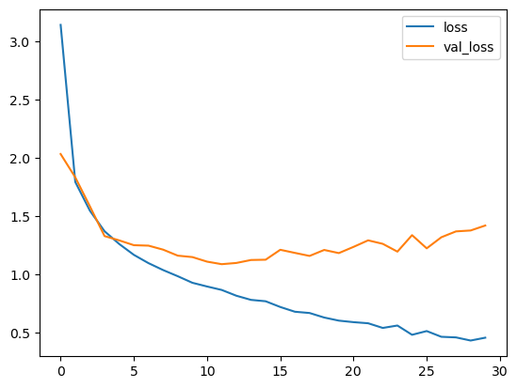
RESULTATS
WORD
RECOGNITION
WORDS = [ATTACK, BLACK, FINAL, IMPACT, LATER, MEDIA, OFFICE, PRESS, SPEND, WEEKS]
PRECISIÓ MÉS ALTA: 85%
PRECISIÓ DE VALIDACIÓ MÉS ALTA: 70%

Slide 12


CONCLUSIÓ
MÉS IDIOMES
MÉS
PARAULES
ATTACK
ATAQUE
A...
A...
B...
B...
C...
C...
CLASSIFICAR VOCALS
CLASSIFICAR PARAULES
PREDIR FRASES
D...
D...
F...
F...
G...
G...
H...
H...
A
I...
I...
ATTACK
ATTACK THE BASE
J...
J...
K...
K...
L...
L...

Slide 13
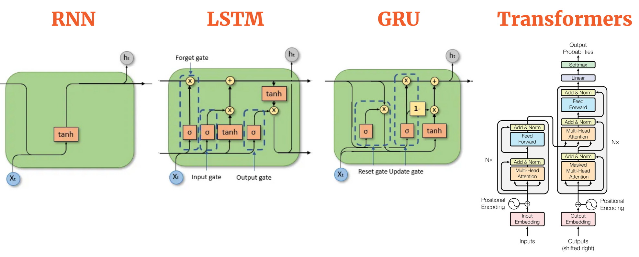
CONCLUSIÓ

Slide 14


¡MOLTES
GRÀCIES!
AUTOR:
JAVIER ALEJANDRO CAMACHO MACHACA
TUTOR:
COEN JACOBUS ANTENS

